Slide 1
OCCULTISME – waar begint het?
Glaasje draaien?
Naar een waarzegster op de kermis?
Naar een magnetiseur die pijn kan wegnemen?
Naar iemand die geesten kan oproepen?
Harry Potter ?
Halloween?
Sprookjesboeken?
Computerspelletjes?

Slide 2
De HERE alleen is genoeg
om op te vertrouwen!
Zoek het daarom niet
in allerlei bijgelovigheid,
maar luister alleen naar Gods stem

Slide 3
Luisteren naar wichelaars en waarzeggers heeft de HERE jullie verboden. Jullie moeten luisteren naar de profeet die God zal sturen, iemand uit uw eigen midden, iemand zoals ik, Mozes, ben.
Deuteronomium 18 vers 15

Slide 4
Dat is Jezus, die in de hemel moest worden opgenomen tot de tijd aanbreekt waarover God van oudsher bij monde van zijn heilige profeten heeft gesproken en waarin alles zal worden hersteld. Mozes heeft al gezegd: ‘De Heer, uw God, zal in uw midden een profeet zoals ik laten opstaan; luister naar hem en naar alles wat hij u zal zeggen. Wie niet naar deze profeet luistert, zal uit het volk gestoten worden.’ Samuël en alle profeten na hem hebben deze tijd aangekondigd. Hand. 3:21-24

Slide 5
37 Mozes was het die tegen de Israëlieten zei: “God zal in uw midden een profeet zoals ik laten opstaan.” 51 Maar u, priesters en schriftgeleerden, halsstarrige ongelovigen, u wilt niet luisteren en verzet u steeds weer tegen de heilige Geest, zoals uw voorouders ook al deden. 52 Wie van de profeten hebben uw voorouders niet vervolgd? Degenen die de komst van de Rechtvaardige aankondigden hebben ze gedood; zelf hebt u nu de Recht-vaardige verraden en vermoord. Hand. 7:37,51-52

Slide 6
Jezus is de grote Profeet die God geeft.
Jezus komt gewoon op aarde.
Zo gewoon werkt God gewoon!
Je hoeft het niet hogerop te zoeken.

Slide 7
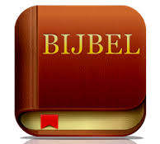
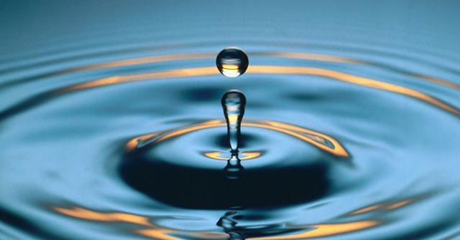
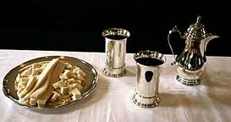
God geeft zijn Woord:
de Bijbel en mensen
die zijn Woord spreken
God geeft er twee tekens bij
de doop
het avondmaal

Slide 8
‘Ook al luisteren de volken in het land dat u in bezit zult nemen wel naar wolkenschouwers en waarzeggers,
ú heeft de HEER, uw God,
dat verboden.’
Deuteronomium 18 vers 14

Slide 9
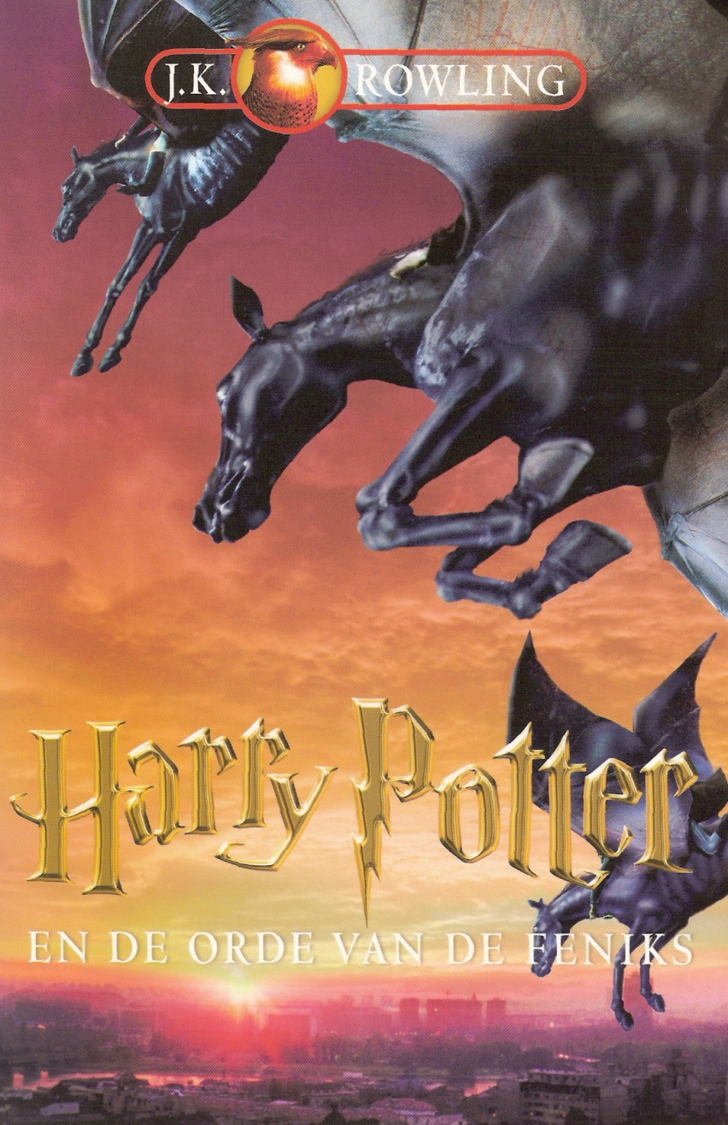
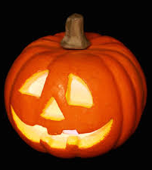

Slide 10
Alles wat zich op het terrein van het zogenaamde “occulte” leven ligt,
is voor zover het zich bedient
van in Gods schepping aanwezige mogelijkheden, een heel gewoon gebruikmaken van wat God in de schepping gelegd heeft.

Slide 11
De bedoeling, waarmee men in de zogenaamde occultistische kringen
met dergelijke van God gegeven mogelijkheden opereert,
moge verkeerd zijn in vele gevallen,
en het grijpen naar die dingen moge vaak eigenwillig en om díe reden veroordelenswaardig zijn,
maar het zijn tenslotte dingen,
die in de natuur zelf liggen.

Slide 12
Wat verborgen is, behoort de HERE, onze God, toe. Wat openbaar is, komt ons toe. Wij en onze kinderen dienen ons altijd te te richten naar alle bepalingen van deze wet.
Deuteronomium 29 vers 29

Slide 13
Neem geen deel aan de vruchteloze praktijken van de duisternis, maar ontmasker die juist, want wat daar in het verborgene gebeurt, is te schandelijk voor woorden.
Efeziërs 5 vers 11

Slide 14
‘Voor de schuld van de ouders laat Ik de kinderen boeten, en ook het derde geslacht en het vierde, wanneer ze Mij haten.’
‘Ik ben het, die de ongerechtigheid van de vaderen bezoekt aan de kinderen, aan het derde en vierde geslacht van hen die Mij haten.’
Tweede Gebod van de wet van God

Slide 15
OCCULTISME
Vertrouwen stellen op personen die zeggen dat ze in kontakt staan met de geestelijke wereld.
Dat soort mensen moet je niet opzoeken.
Met díe praktijken moet je je niet inlaten.
Zelfs niet, als ze het in Jezus’ naam doen.

Slide 16
Ik stel mijn vertrouwen in de HEER, hoewel hij zich voor het volk van Jakob verborgen houdt; ik heb mijn hoop op hem gevestigd. Ik ben, met de kinderen die de HEER mij heeft gegeven, een teken voor Israël, een zinnebeeld van de HEER van de hemelse machten, die op de Sion woont. Wanneer men jullie vraagt om de geesten van doden te raadplegen en naar fluisterende en mompelende waarzeggers te luisteren -– elk volk raadpleegt toch zijn goden en vraagt de doden toch om raad voor de levenden? –, ga dan alleen af op dit onderricht, op mijn getuige-nis. Spreek uitsluitend volgens deze woorden, waartegen geen bezwering bestand is. Jesaja 8 vers 17-20

Slide 17
Om over na te denken
Alles wat zich op het terrein van het zogenaamde “occulte” leven ligt,
is voor zover het zich bedient van in Gods schepping aanwezige mogelijkheden,
een heel gewoon gebruikmaken van wat God in de schepping gelegd heeft.
Het zijn tenslotte dingen,
die in de natuur zelf liggen.
K. Schilder, Wat is de hemel, 1954, blz. 129

